Slide 1
IO流

Slide 2
第2节【输入输出流】
知识点1 ：IO流的概念与作用
知识点2： IO流的体系结构
知识点3：掌握字符的输入输出流
知识点4：掌握字节的输入输出流
知识点5：掌握System的标准输入输出流
知识点6：掌握字节字符转换流
知识点7： 掌握随机访问文件流
知识点8： 掌握字节数组流
Notes:
【本节引言】
能够读取文件的属性信息不是我们的最终目的，File类只能帮助我们获取文件/文件夹的属性、创建文件/文件夹，或删除文件/文件夹的操作，但是对于应用程序而言，有价值的其实是文件中存放的数据内容，不管是需要获取输入数据还是对程序结果进行持久化保存，都是操作（读取、写入）文件的内容，因此学会对文件内容的操作工具的使用才是本章的主要目的，而接下来我们就将学习这种被称为输入、输出流的工具，那么究竟什么是输入输出流呢？

Slide 3
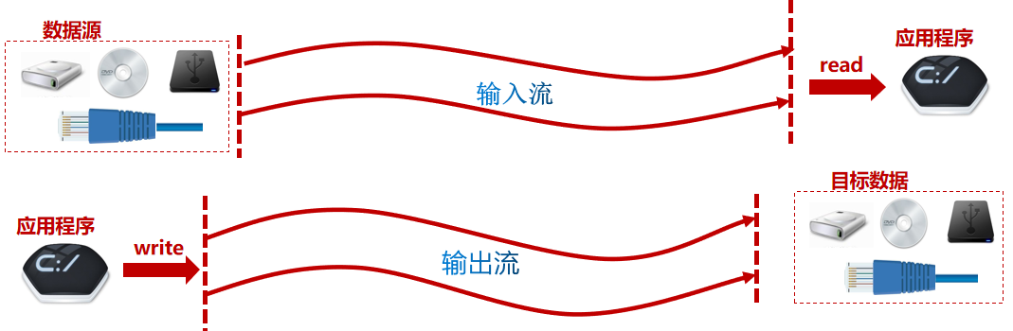
知识点1： IO流的概念与作用
IO流是什么:
I（Input）输入，O（Out）输出
IO流的作用：
数据在各个设备之间的传输，是通过流的方式完成的
根据流动方向的不同，流分为输入流和输出流

Slide 4
知识点1： IO流的概念与作用
根据流的格式不同，流分为字节流和字符流
程序中的输入和输出都是以流的形式保存的，流中保存的实际上全是字节文件。
所有文件的存储都是字节（byte）来存储，在磁盘上保留的并不是文件的字符，而是先把字符编码成
字节，再存储这些字节到硬盘上，在读取时也是一个一个的读取以形成序列

Slide 5
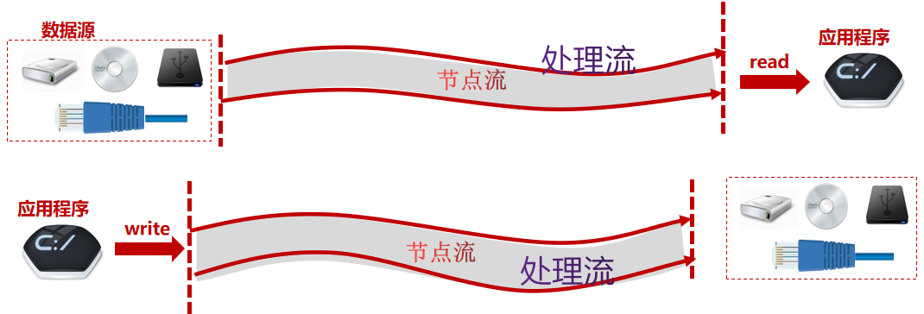
知识点1： IO流的概念与作用
根据流的功能不同，又分为节点流和处理流
节点流：可以从某节点读数据或向某节点写数据的流
处理流：对已存在的流的连接和封装，实现更为丰富的流数据处理，提高流读写效率

Slide 6
知识点2： IO流的体系结构
字节流的抽象父类
InputStream字节输入流， OutputStream字节输出流
字符流的抽象父类：
Reader 字符输入流， Writer字符输出流
注：由这四个类派生出来的子类名称都是以其父类名作为子类名的后缀。
如：InputStream的子类FileInputStream。
如：Reader的子类FileReader。

Slide 7
知识点2： IO流的体系结构
Java中IO流的体系结构：
I/O体系
流式部分
非流式
其他
字节流
字符流
File
RandomAccessFile
InputStream
OutputStream
Writer
Reader

Slide 8
知识点2：IO流的体系结构
InputStream基础体系：
FileInputStream
PipedInputStream
LineNumberInputStream
FilterInputStream
DataInputStream
InputStream
ByteArrayInputStream
BufferedInputStream
SequenceInputStream
PushBackInputStream
STringBufferInputStream
OBjectInputStream

Slide 9
知识点2：IO流的体系结构
OutputStrean基础体系：
FileOutputStream
PipedOutputStream
DataOutputStream
OutputStream
FilterOutputStream
BufferedOutputStream
ByteArrayOutputStream
PrintOutputStream
ObjectOutputStream

Slide 10
知识点2： IO流的体系结构
Reader基础体系：
BufferedReader
LineNumberReader
CharArrayReader
InputStreamReader
FileReader
Reader
FilterReader
PushBackReader
PipedReader
StringReader

Slide 11
知识点2： IO流的体系结构
BufferedWriter
Writer基础体系：
CharArrayWriter
OutputStreamWriter
FileWriter
Writer
FilterWriter
PipedWriter
StringWriter
PrintWriter

Slide 12
知识点3：掌握字符的输入输出流
Writer抽象类里的方法
由于Writer是抽象类不能创建对象，所以用它子类来完成写入字节的操作
方法名 | 说明
abstract void close() | 关闭此流，但要先刷新它
abstract void flush() | 刷新该流的缓冲 字符流一定要刷新
void write(char[] cbuf) | 写入字符数组，调用write(cbuf,0,cbuf.length)
void write(int c) | 写入单个字符 如查写入的是97,则显示出来是a
void write(String str, int off, int len) | 写入字符串的某一部分
void write(String str) | 写入字符串,调用write(str,0,str.length())
FileWriter
BufferedWriter

Slide 13
知识点3：掌握字符的输入输出流
FileWriter类是Writer的子类，是文件写入流，以字符流的形式对文件进行写操作，其构造方法有5种重载，以下是常用的几种：
构 造 方 法 | 说 明
FileWriter(File file) throws IOException | 使用File对象创建文件写入流对象，如果文件打开失败，将抛出异常，必须捕捉 如果文件存在，也会被覆盖
FileWriter(File file, boolean append) throws IOException | 使用File对象创建文件写入流对象，并由参数append指定是否追加，异常情况同上
FileWriter(String name) throws IOException | 直接使用文件名或路径创建文件写入流对象如果文件存在，也会被覆盖
FileWriter(String name, boolean append) throws IOException | 直接使用文件名或路径创建文件写入流对象，并由参数append指定是否追加，异常情况同上

Slide 14
知识点3：掌握字符的输入输出流
例10
字符流： java.io.FileWriter用来写入字符文件的便捷类
需求：将”abc”字符串写入硬盘文件中。
创建一个字符输出流对象。
FileWriter fw = new FileWriter(“D:\\Test.txt”);
FileWriter fw = new FileWriter(“D:\\a\\Test.txt”);
FileWriter fw = new FileWriter(“D:\\a\\Test.txt”，,true);
调用流对象的写入方法，将数据写入流,其实写到临时存储缓冲区中
fw.write(“abc”);
刷新该流的缓冲，直接到目的地
fw.flush();
不写flush方法会有什么结果呢？
关闭流资源，在关闭流资源前先调用flush方法，并将流中的数据清空到文件中。
fw.close();
不写close方法，效率会越来越低
close()内部原理
这一行执行，会自动创建一个文件，有则覆盖
这一行执行，如果a不存在则报异常
这一行执行，如果存在就不会覆盖

Slide 15
知识点3：掌握字符的输入输出流
例11
换行符
java中的转义符"\r\n":
windows下的文本文件换行符:\r\n
linux/unix下的文本文件换行符:\r
Mac下的文本文件换行符:\
张总，您好！：
世界那么大，我想去看看！
要用System.getProperty(“line.separator”)代替 固定格式的换行符
具备平台无关性
一次编写，到处运行
更保险
Notes:
注：每写一次原来AA.txt文件中的内容就会被覆盖，若字符出现乱码，把文件另存为一个下面的编码选utf-8

Slide 16
知识点3：掌握字符的输入输出流
例12
Reader抽象类里的方法
由于Writer是抽象类不能创建对象，所以用它子类来完成写入字节的操作
注意：read() 和read(char[])的区别
read(char [] ch,int off,int len) 什么时用
方 法 | 说 明
public int read() throws IOException | 读一个字符，返回0到65535（ 0x00-0xffff ）范围内的整数，如果已经达到流的末尾，则为-1。
public int read(char[] cbuf) throws IOExceptionn | 将字符读入数组，返回读取的字符数，如果已经达到流的结尾，则为-1
public abstract int read(char[] cbuf, int off, int len)throws IOException | 将字符读入数组的一部分
public abstract void close() throws IOException | 关闭的流
BufferedReader
FileReader

Slide 17
知识点3：掌握字符的输入输出流
FileReader类是Reader的子类，称为文件读取流，允许以字符流的形式对文件进行读操作，其构造方法有3种重载方式，以下是常用的几种：
构 造 方 法 | 说 明
FileReader(File file) throws FileNotFoundException | 使用File对象创建文件读取流对象，如果文件打开失败，将抛出异常
FileReader(String name) throws FileNotFoundException | 使用文件名或路径创建文件读取流对象，如果文件打开失败，将抛出异常

Slide 18
知识点3：掌握字符的输入输出流
例13
FileReader与FileWriter实现文件的复制
张总，您好！：
世界那么大，我想去看看！
张总，您好！：
世界那么大，我想去看看！
复制
Notes:
注：每写一次原来AA.txt文件中的内容就会被覆盖，若字符出现乱码，把文件另存为一个下面的编码选utf-8

Slide 19
知识点3：掌握字符的输入输出流
例14
BufferedWriter类里有一个方法要注意
BufferedReader类里有一个方法要注意
说明：处理流和节点流的区别
方法名 | 说明
public void newLine() throws IOException | 写一行行分隔符
例15
方法名 | 说明
public String readLine() throws IOException | 读一行文字。 一行被视为由换行符（'\ n'），回车符（'\ r'）中的任何一个或随后的换行符终止

Slide 20
知识点3：掌握字符的输入输出流
例16
BufferedWriter BufferedReader实现文件的复制
张总，您好！：
世界那么大，我想去看看！
张总，您好！：
世界那么大，我想去看看！
复制
Notes:
注：每写一次原来AA.txt文件中的内容就会被覆盖，若字符出现乱码，把文件另存为一个下面的编码选utf-8

Slide 21
知识点3：掌握字节的输入输出流
例17
OutputStream它不仅可以写入字节，字符，还可以写入图片等媒体文件
由于OutputStream是抽象类不能创建对象，所以用它子类来完成写入字节的操作
方法 | 说明
void close() | 关闭此输出流并释放与此流有关的所有系统资源
void flush() | 刷新此输出流并强制写出所有缓冲的输出字节
abstract void write(int b) | 将指定的字节写入此输出流
void write(byte[] b) | 将 b.length字节从指定的字节数组写入此文件输出流。
FileOutputStream
BufferedOutputStream

Slide 22
知识点3：掌握字节的输入输出流
向文件中写入字节，用OutputStream的子类java.io.FileOutputStream
类的构造方法有5种重载方式，以下是常用的几种
构 造 方 法 | 说 明
FileOutputStream(File file) throws FileNotFoundException | 使用File对象创建文件输出流对象，如果文件打开失败，将抛出异常
FileOutputStream(File file, boolean append) throws FileNotFoundException | 使用File对象创建文件输出流对象，并由参数append指定是否追加文件内容，true为追加，false为不追加（将会直接删除以前的文件内容），异常情况同上
FileOutputStream(String name) throws FileNotFoundException | 直接使用文件名或路径创建文件输出流对象，异常情况同上
FileOutputStream(String name, boolean append) throws FileNotFoundException | 直接使用文件名或路径创建文件输出流对象，并由参数append指定是否追加，异常情况同上

Slide 23
知识点4：掌握字节的输入输出流
java.io.FileOutputStream用来写入字节文件的便捷类。
需求：将”abc”字符串写入硬盘文件中。
创建一个字节输出流对象。
FileOutputStream fw = new FileOutputStream (“D:\\Test.txt”);
调用流对象的写入方法，将数据写入流,其实写到文件中
fw.write(数字);
fw.write(“abc”.getBytes());
关闭流资源fw.close();
关闭资源之前先判断下流
不写close方法，效率会越来越低
在finally中对流进行关闭

Slide 24
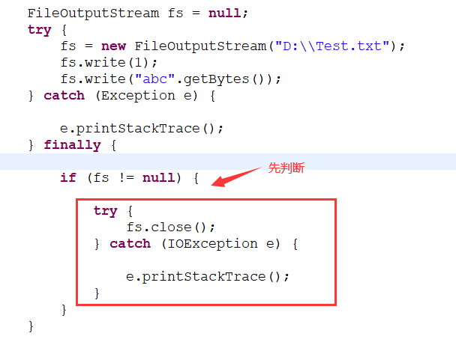
知识点4：掌握字节的输入输出流
用FileOutputStream将”abc”字符串写入硬盘文件中

Slide 25
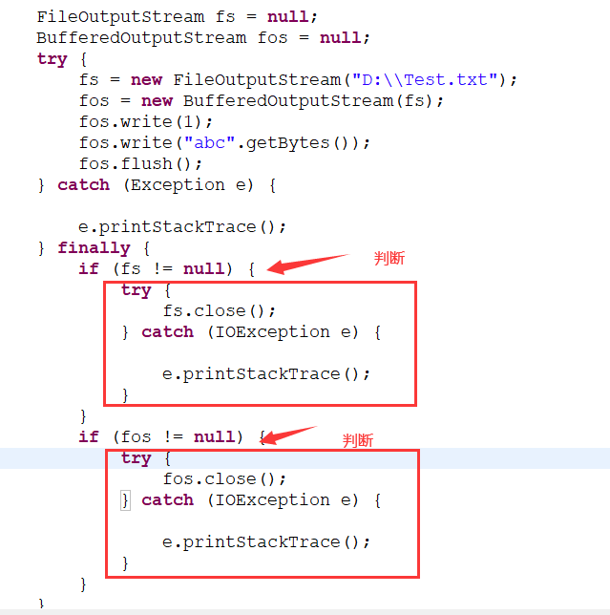
知识点4：掌握字节的输入输出流
用BufferedOutputStream向文件中写数据
注意：处理流不能单独使用要套在
节点流的外面才可以使用

Slide 26
知识点4：掌握字节的输入输出流
例18
InputStream它不仅可以读取字节，字符，还可以读取图片等媒体文件
由于IntputStream是抽象类不能创建对象，所以用它子类来完成写入字节的操作
方法签名 | 说明
void close() | 关闭此输出流并释放与此流有关的所有系统资源
public int read() throws IOException | 从该输入流读取一个字节的数据，如果达到文件的末尾，返回 -1
public int read(byte[] b) throws IOException | 从该输入流读取最多b.length字节的数据到字节数组(返回读入的字节数), 文件的结尾已经到达，返回 -1
public int read(byte[] b, int off, int len) throws IOException | 从该输入流读取最多len字节的数据为字节数组（返回读出来的元素个数） b - 读取数据的缓冲区。 off - 目标数组 b的起始偏移量 len - 读取的最大字节数。
FileInputStream
BufferedInputStream

Slide 27
知识点4：掌握字节的输入输出流
java.io.FileInputStream用来写入字符文件的便捷类。
需求：将”abc”字符串从文件中读取出来。
创建一个字符输出流对象。
FileInputStream fis = new FileInputStream (“D:\\Test.txt”);
调用流对象的写入方法，将数据写入流,其实写到临时存储缓冲区中
fis.read();
fis.read(byte的数组);
关闭流资源fw.close();
不写close方法，效率会越来越低
在finally中对流进行关闭

Slide 28

知识点3：掌握字符的输入输出流
例19
BufferedWriter BufferedReader实现文件的复制
复制
Notes:
注：每写一次原来AA.txt文件中的内容就会被覆盖，若字符出现乱码，把文件另存为一个下面的编码选utf-8

Slide 29
知识点3：掌握字符的输入输出流
BufferedOutputStream类里有一个方法要注意
BufferedInputStream类里有一个方法要注意
说明：处理流和节点流的区别
方法名 | 说明
public void write(byte[] b) throws IOException | 将 b.length字节从指定的字节数组写入此文件输出流。
public void write(byte[] b, int off, int len) throws IOException | b - 数据。 off - 数据中的起始偏移量。 len - 要写入的字节数。
方法名 | 说明
public int read(byte[] b) throws IOException | 读入缓冲区的总字节数，如果没有更多的数据，因为文件的结尾已经到达， -1 。
public int read(byte[] b,int off, int len)throws IOException | 读取到缓冲区的总字节数，如果没有更多的数据，因为文件的结尾已经到达， -1 。

Slide 30




知识点3：掌握字符的输入输出流
例20
BufferedWriter BufferedReader实现文件的复制
复制
复制
Notes:
注：每写一次原来AA.txt文件中的内容就会被覆盖，若字符出现乱码，把文件另存为一个下面的编码选utf-8

Slide 31
知识点5：System的标准输入输出流
程序对应的基本输入为键盘输入，基本输出为显示器输出。Java中，System类的in和out两个成员代表了基本输入输出的抽象
System.in:
System.in是InputStream, 标准输入流, 默认可以从键盘输入读取字节数据
System.out:
System.out是PrintStream, 标准输出流, 默认可以向Console中输出字符和字节数据
注意：System.in流是没需关闭的

Slide 32
知识点5：System的标准输入输出流
InputStream类里的方法
PrintStream类有一些方法，这个类继承了OutputStream，OutputStream下面也有一些方法
构 造 方 法 | 说 明
public abstract int read() throws IOException | 从输入流读取数据的下一个字节，如果达到流的末尾， -1 。
public int read(byte[] b) throws IOException | 从输入流读取一些字节数，并将它们存储到缓冲区b ，返回读取到缓冲区的总字节数，已经到达流的末尾，则是 -1 。
构 造 方 法 | 说 明
public void print(char c) 多类型参数 | 打印字符
public void write(byte[] b) throws IOException | 将b.length字节从指定的字节数组写入此输出流
public void write(byte[] b,int off, int len) throws IOException | 从指定的字节数组写入len字节，从偏移off开始输出到此输出流

Slide 33
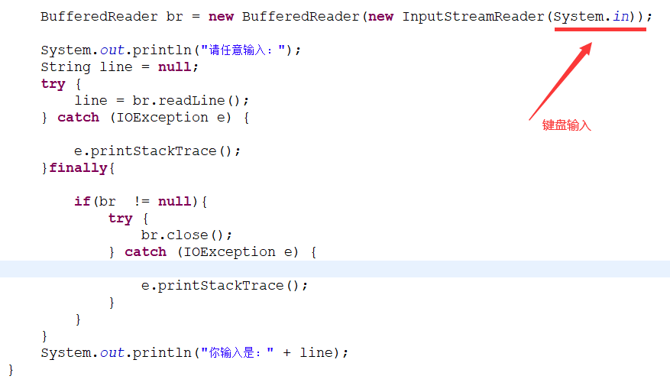
知识点5：掌握System的标准输入输出流
读取键盘输入的数据并打印
Notes:
注：每写一次原来AA.txt文件中的内容就会被覆盖，若字符出现乱码，把文件另存为一个下面的编码选utf-8

Slide 34
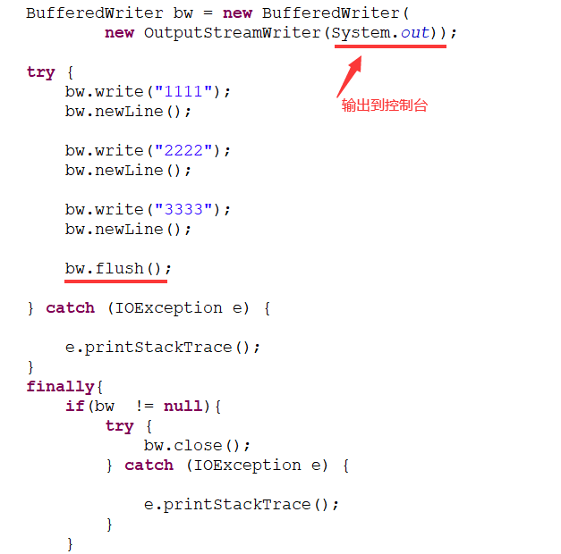
知识点5：掌握System的标准输入输出流
读取键盘输入的数据并打印
Notes:
注：每写一次原来AA.txt文件中的内容就会被覆盖，若字符出现乱码，把文件另存为一个下面的编码选utf-8

Slide 35
知识点6：掌握字节字符转换流
转换流：以将一个字节流转换为字符流，也可以将一个字符流转换为字节流
字节字符转换流位于java.io包
OutputStreamWriter：可以将输出的字符流转换为字节流的输出形式。
InputStreamReader：将输入的字节流转换为字符流输入形式。
构 造 方 法 | 说 明
public OutputStreamWriter(OutputStream out) | 创建使用默认字符编码的 OutputStreamWriter。
public OutputStreamWriter(OutputStream out, Charset cs) | 创建使用给定字符集的 OutputStreamWriter。
构 造 方 法 | 说 明
public InputStreamReader(InputStream in) | 创建一个使用默认字符集的 InputStreamReader
public InputStreamReader(InputStream in, CharsetDecoder dec) | 创建使用给定字符集解码器的 InputStreamReader

Slide 36
知识点6：掌握字节字符转换流
字节流转换成字符流图解
从键盘上读或文件读流
InputStream in = System.in 或
FileInputStream in = new FileInputStream(“”)
字节流
InputStreamReader转换流
InputStreamReader isr = new InputStreamReader( in, ”utf-8” )
字符流
BufferedReader br = new BufferedReader(isr )
String str = br.readLine()流

Slide 37
知识点6：掌握字节字符转换流
字符流转换成字节流图解
br.write(“abc”)流
字符流
BufferedWriter br = new BufferedWriter( osw )
OutputStreamWriter转换流
OutputStreamWriter osw = new OutputStreamWriter( fos, ”utf-8” )
字节流
FileOutputStream fos = new FileOutputStream(“ ” )
以字节形式写入文件中

Slide 38
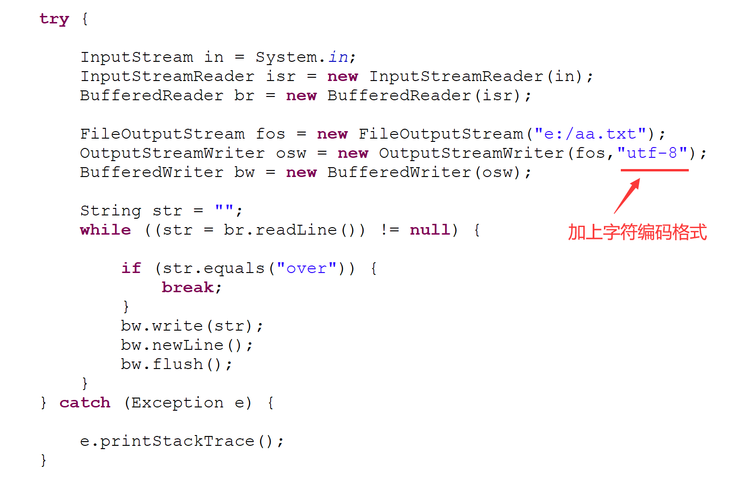
知识点6：掌握字节字符转换流
把字节流转换成字符流
Notes:
注：每写一次原来AA.txt文件中的内容就会被覆盖，若字符出现乱码，把文件另存为一个下面的编码选utf-8

Slide 39
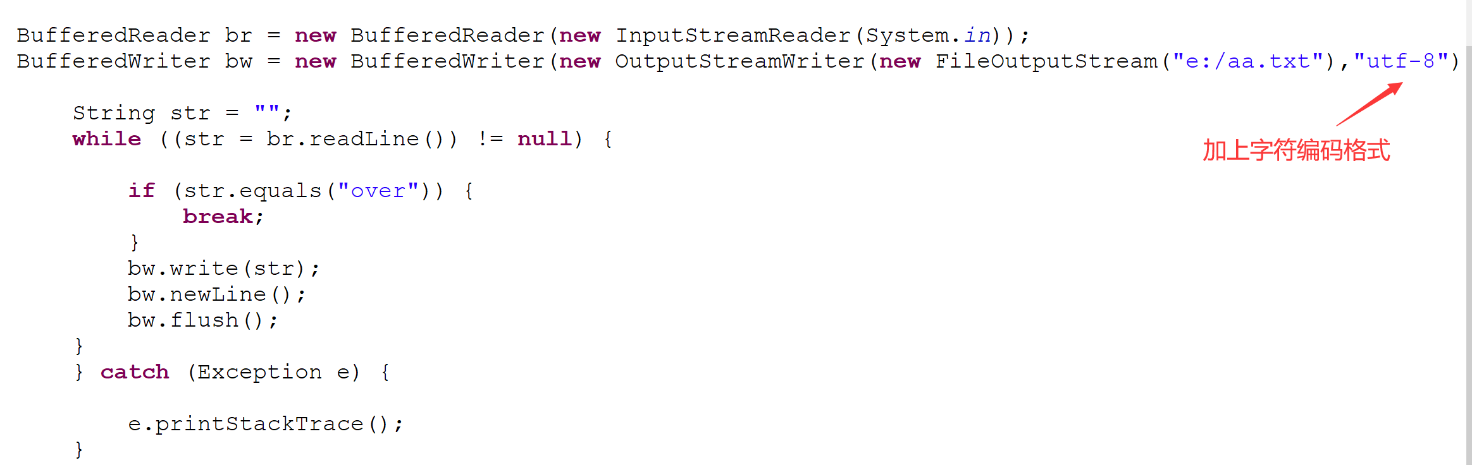
知识点6：掌握字节字符转换流
把字节流转换成字符流简单写法
Notes:
注：每写一次原来AA.txt文件中的内容就会被覆盖，若字符出现乱码，把文件另存为一个下面的编码选utf-8

Slide 40
知识点7：掌握随机访问文件流
随机流（RandomAccessFile）：此类的实例支持对随机访问文件的读取和写入
位于java.io包
特点
该对象即能读也能写，一个对象就搞定
该对象内部维护了一个大型 byte 数组，光标或索引在该数组任意位置读取或写入任意数据
可以通过getFilePointer方法获得光标的位置和通过seek方法设置光标位置
该对象将字节输入流和输出流进行了封装
该对象源或目的，只能文件，通过下面的构造方法就可以看出
构 造 方 法 | 说 明
public RandomAccessFile(File file, String mode) throws FileNotFoundException | File只能是文件（文本文件或者媒体文件） mode 的值可选 "r"：可读，"w" ：可写，"rw"：可读性
public RandomAccessFile(String name, String mode) throws FileNotFoundException | String只能是文件（文本文件或者媒体文件） mode 的值可选 "r"：可读，"w" ：可写，"rw"：可读性

Slide 41
知识点7：掌握随机访问文件流
随机流的方法有很多
方 法 | 说 明
public void write(byte[] b) throws IOException | 将 len 个字节从指定 byte 数组写入到此文件，并从偏移量 off 处开始。
public final void writeInt(int v) throws IOException | 四个字节将 int 写入该文件，先写高字节。写入从文件指针的当前位置开始
public int read(byte[] b) throws IOException | 将最多 b.length 个数据字节从此文件读入 byte 数组
public int read() throws IOException | 从此文件中读取一个数据字节。以整数形式返回此字节，范围在 0 到 255 (0x00-0x0ff)。
public long getFilePointer() throws IOException | 返回此文件中的当前偏移量
public void seek(long pos) throws IOException | 置到此文件开头测量到的文件指针偏移量，在该位置发生下一个读取或写入操作

Slide 42
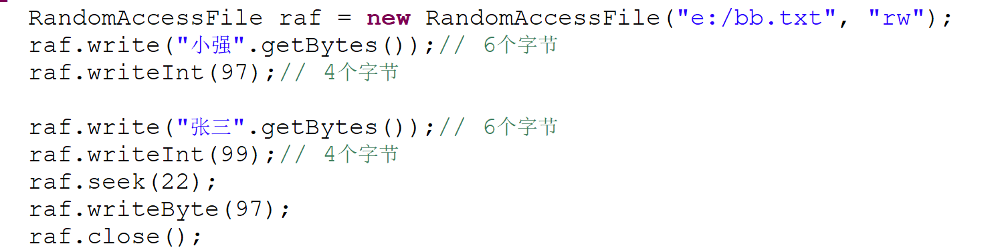
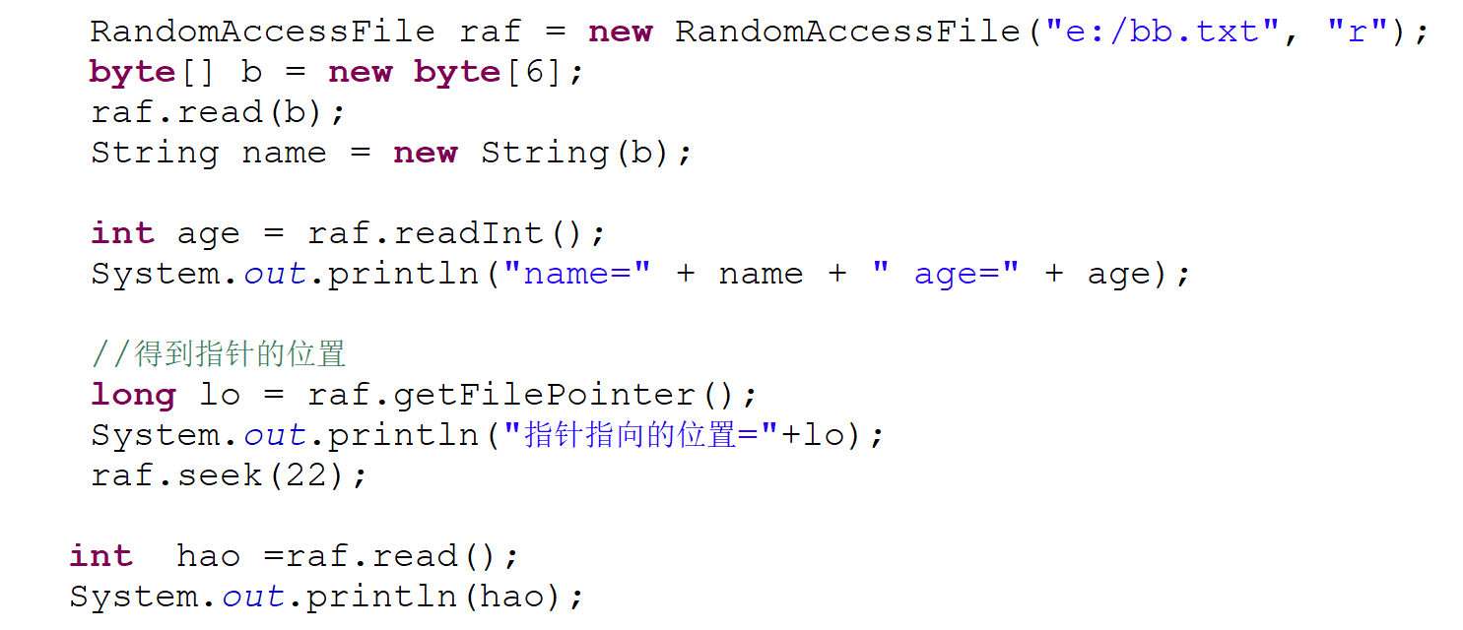

知识点7：掌握随机访问文件流
RandomAccessFile向文件中写入数据
小强 a 张三 c a
—————— ———a —————— ———c ——a
6 4 6 4 2 1
Notes:
注：每写一次原来AA.txt文件中的内容就会被覆盖，若字符出现乱码，把文件另存为一个下面的编码选utf-8

Slide 43
知识点8：掌握字节数组流
字节数组流：提供了针对于字符数组 byte [] 的标准的IO操作方式
位于java.io包
ByteArrayInputStream 和 ByteArrayOutputStream
ByteArrayInputStream将会给一个byte buf[] 提供标准的IO操作方式
ByteArrayOutputStream则是将数据写入到内部的字节数组中
ByteArrayInputStream读取
byte数组
应用程序
ByteArrayOutputStream写入
应用程序
byte数组

Slide 44
知识点8：掌握字节数组流
ByteArrayInputStream 和 ByteArrayOutputStream
ByteArrayOutputStream 写入的是自己内部的字节数组，属于内存数据,不涉及任何资源,所以不需要close
构 造 方 法 | 说 明
public ByteArrayInputStream(byte[] buf) | 创建一个 ByteArrayInputStream，使用 buf 作为其缓冲区数组
public ByteArrayOutputStream() | 创建一个新的 byte 数组输出流
ByteArrayOutputStream类 方 法 | 说 明
public byte[] toByteArray() | 创建一个新分配的 byte 数组。其大小是此输出流的当前大小，并且缓冲区的有效内容已复制到该数组中

Slide 45
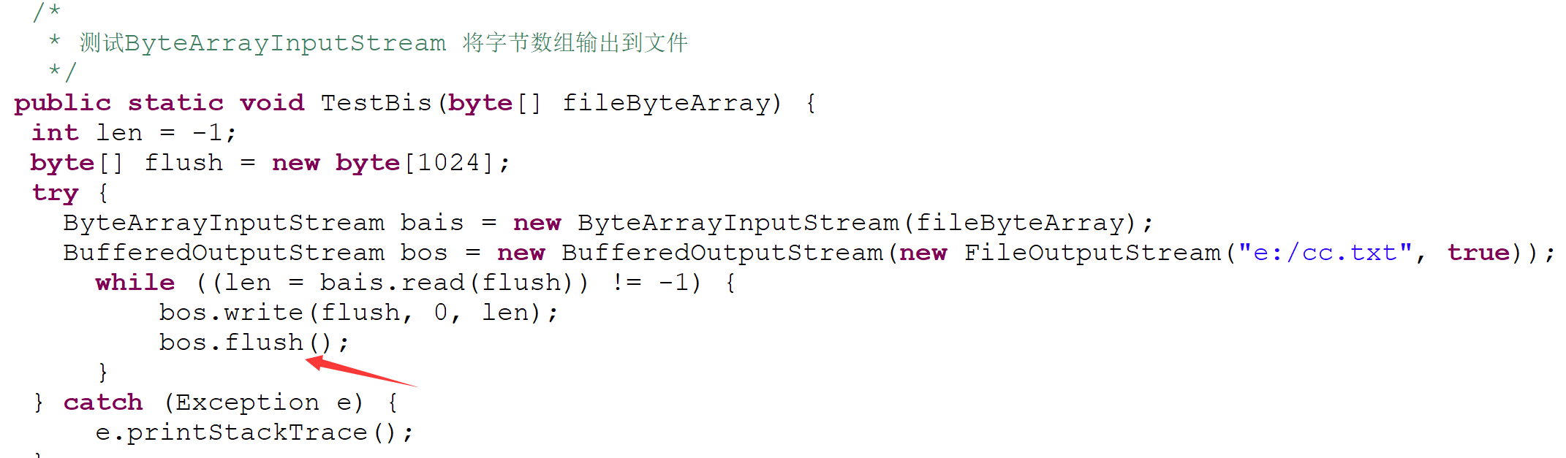
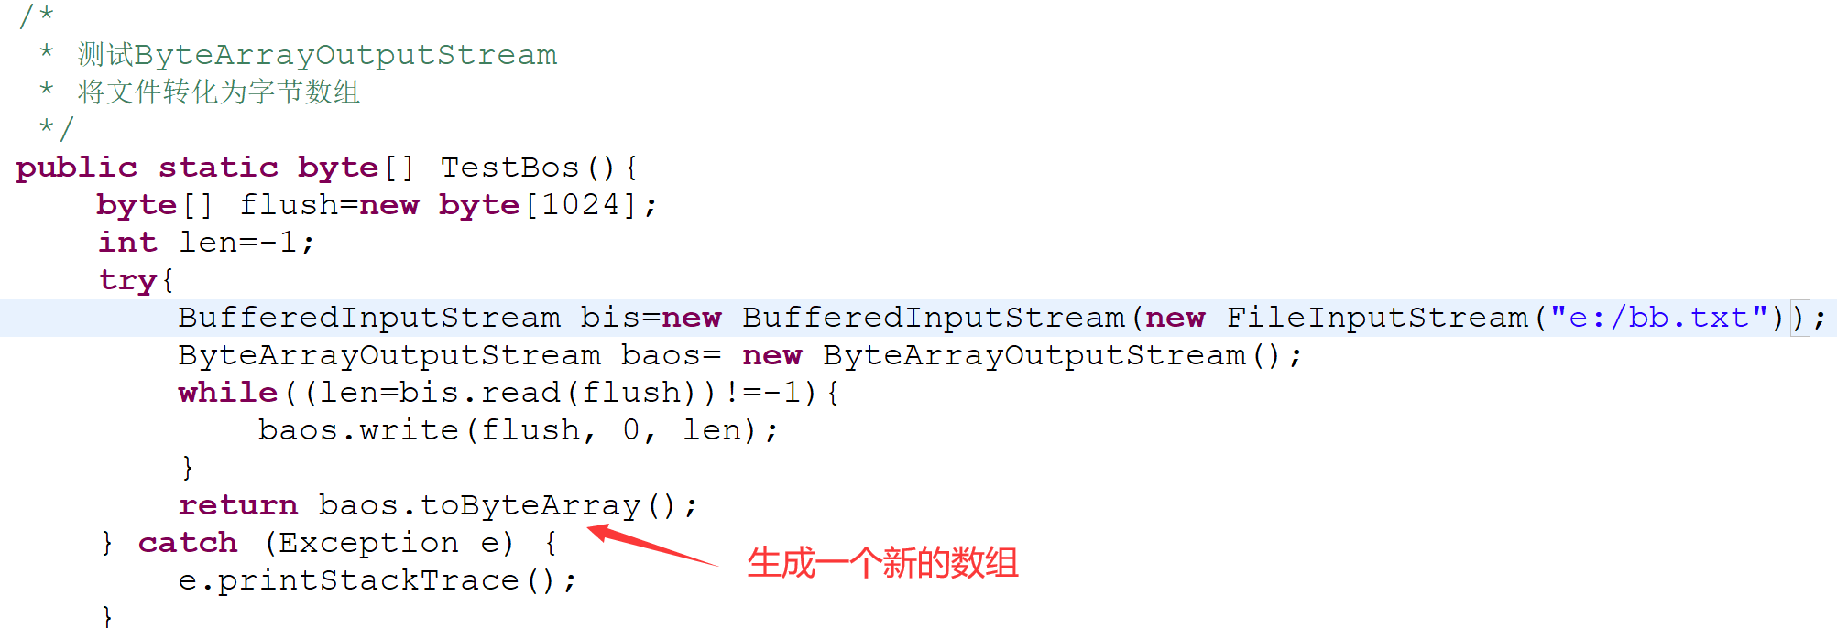
知识点8：掌握字节数组流
从文件中写出字节，
存到一个文件中
Notes:
注：每写一次原来AA.txt文件中的内容就会被覆盖，若字符出现乱码，把文件另存为一个下面的编码选utf-8

